Slide 1
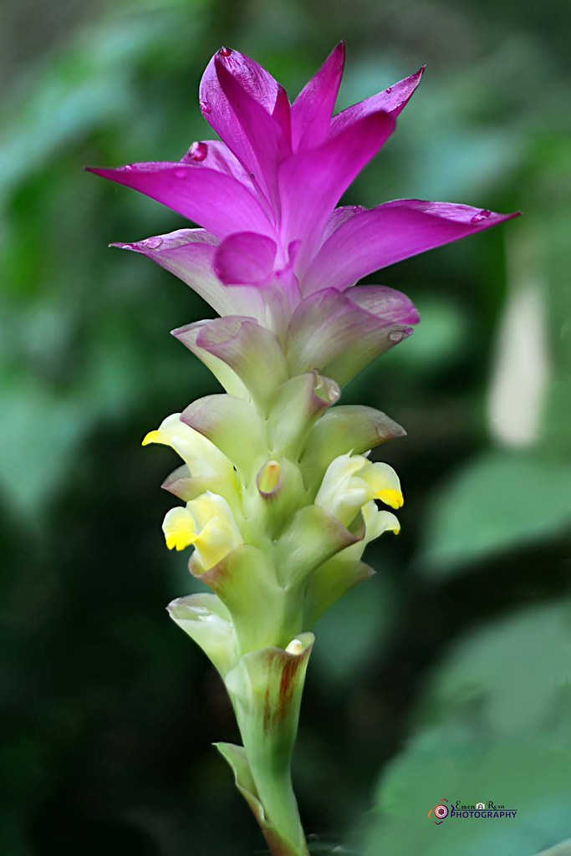
আজকের পাঠে সবাইকে শুভেচ্ছা

Slide 2
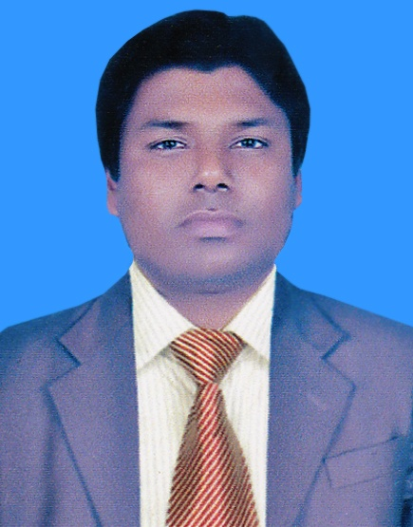
পরিচিতি
উপস্থাপনায়
মোঃ রজব আলী
সহকারী প্রধান শিক্ষক
চুহড় উচ্চ বিদ্যালয়
মিঠাপুকুর,রংপুর
শ্রেণিঃ নবম
বিষয়ঃ বাংলা(পদ্য)
সময়ঃ ৫০মিনিট
তারিখঃ

Slide 3
এসো কিছু ছবি দেখে আজকেরপাঠের
শিরোনাম বের করি

Slide 4
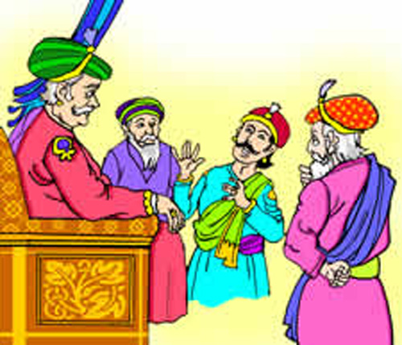
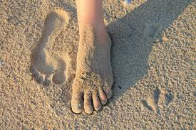
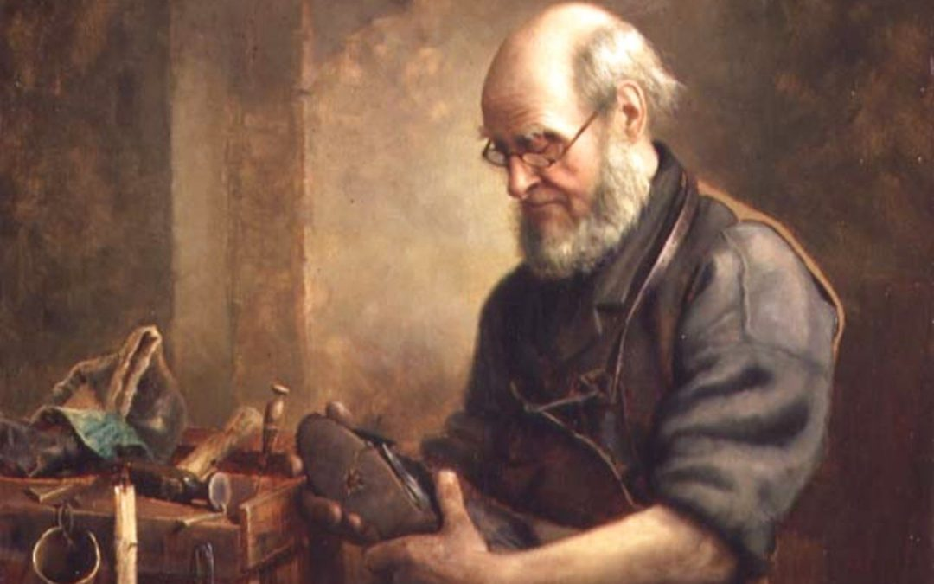
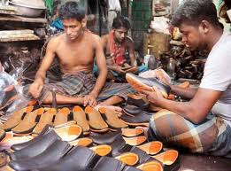

Slide 5
পাঠ শিরোনাম-
জুতা আবিষ্কার
-রবীন্দ্রনাথ ঠাকুর

Slide 6
শিখনফল
পাঠ শেষে শিক্ষার্থীরা-
১। অযোগ্য লোকের কাছে দ্বায়িত্ব অর্পণের পরিণতি বিশ্লেষণ করতে পারবে।
২। তোষামুদে চরিত্রের মানুষের স্বরূপ ব্যাখ্যা করতে পারবে।
৩। অভিজ্ঞ মানুষদের পরামর্শের গুরুত্ব ব্যাখ্যা করতে পারবে।

Slide 7
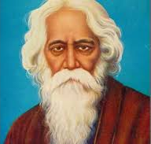
কবি পরিচিতি
সালের ৭ মে ;
১২৬৮ সালের ২৫ শে বৈশাখ কলকাতার জোড়াসাঁকোর ঠাকুর
পরিবারে।
পিতা- মহর্ষি দেবেন্দ্রনাথ ঠাকুর।
পিতামহ- প্রিন্স দ্বারকানাথ ঠাকুর
সতেরো বছর বয়সে বিলেতে জান
বারিষ্টারি পড়তে কিন্তু পড়াশুনা
শেষ করতে পারেননি
কাব্য:সোনারতরী,বলাকা,গীতাঞ্জলি,মানসী,চিত্রা,কল্পনা, ক্ষণিকা,নৈবেদ্য,খেয়া,পুনশ্চ,পত্রপুট,শ্যামলী,সেঁজুতি,বলাকা। উপন্যাস:চোখের বালি,গোরা, ঘরে বাইরে,চার অধ্যায়, যোগাযোগ,শেষের কবিতা। নাটক:বিসর্জন,ডাকঘর,রক্তকরবী,রাজা,অচলায়তন। ছোটগল্প: গল্পগুচ্ছ(চার খন্ড)।প্রবন্ধ: কালান্তর, বিচিত্র প্রবন্ধ।
১৯১৩ সালে ‘গীতাঞ্জলি’ কাব্যগ্রন্থের জন্য তিনি
এশিয়দের মধ্যে প্রথম সাহিত্যে নোবেল পুরস্কার পান।
তাঁর ছদ্মনাম ভানুসিংহ ঠাকুর।
১৯৪১ খ্রিষ্টাব্দের ৭ মে ;
১৩৪৮ সালের ২২ শ্রাবণ
রবীন্দ্রনাথ ঠাকুর
জন্ম
পিতা-পিতামহ
শিক্ষা
উল্লেখযোগ্য গ্রন্থ
পুরস্কার
মৃত্যু

Slide 8
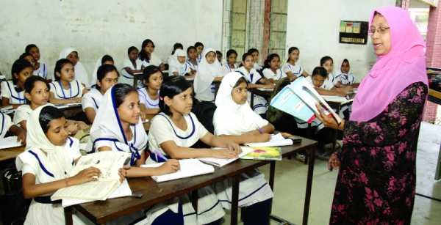
আদর্শ পাঠ

Slide 9
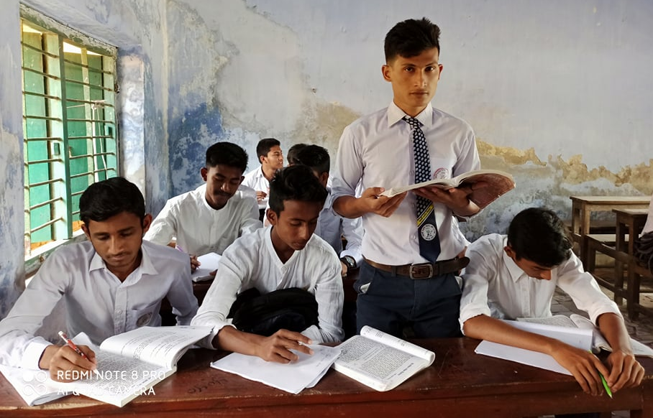
সরব পাঠ

Slide 10
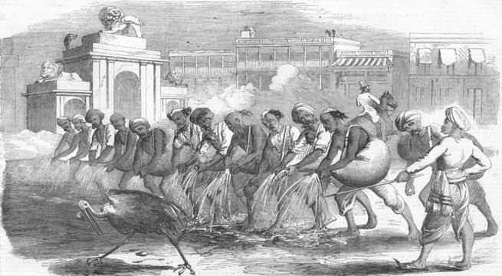
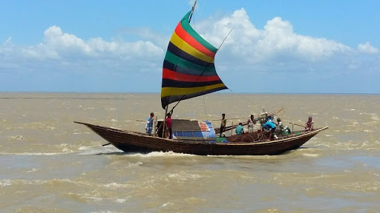
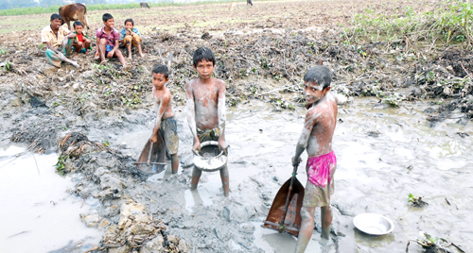
শব্দার্থ
ভিস্তি
পানি বহনের জন্য চামড়ার তৈরি থলি
কিস্তি
নৌকা বা জলযান
পাঁক
কাদা

Slide 11
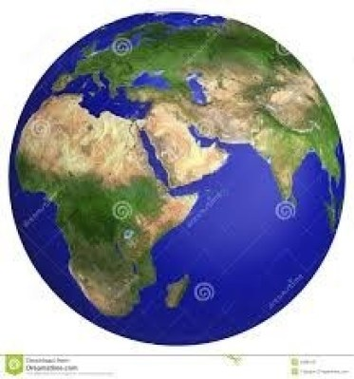
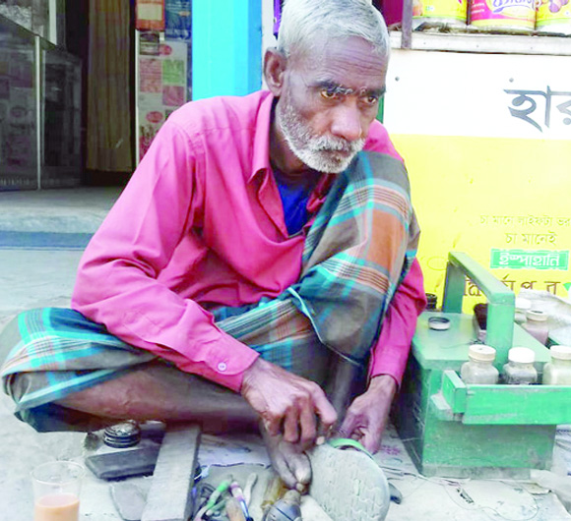
মহী
পৃথিবী
মুচি বা চর্মকার
চামার
পিপে
ঢোলের আকৃতি বিশিষ্ট কাঠের তৈরি পাত্র

Slide 12
এসো ছবি ও চিত্রে পাঠ বিশ্লেষণ করি
কহিলা হবু, ‘শুন গো গোবু রায়.
কালিকে আমি ভেবেছি সারা রাত্র-
মলিন ধুলা লাগিবে কেন পায়
ধরণী মাঝে চরণ ফেলা মাত্র।

Slide 13
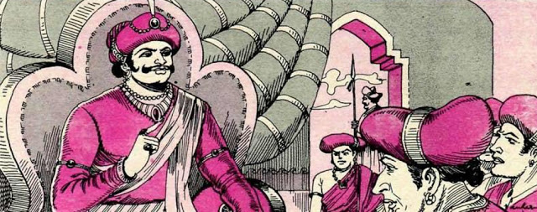
তোমরা শুধু বেতন লও বাঁটি,
রাজার কাজে কিছুই নাহি দৃষ্টি।
আমার মাটি লাগায় মোরে মাটি,
রাজ্যে মোর একি অনাসৃষ্টি।
শীঘ্র এর করিবে প্রতিকার,
নহিলে কারো রক্ষা নাহি আর।

Slide 14
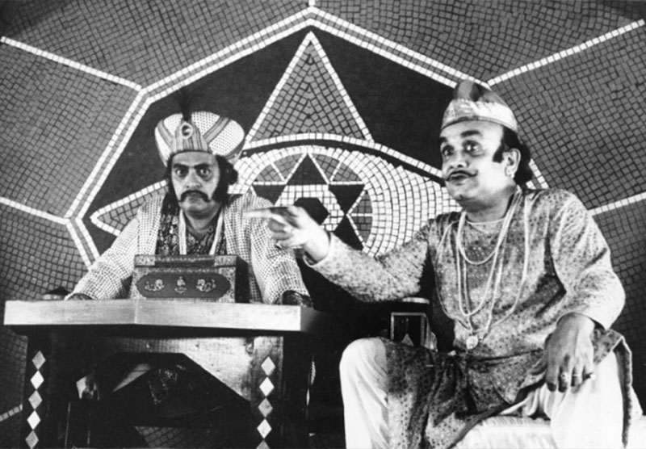
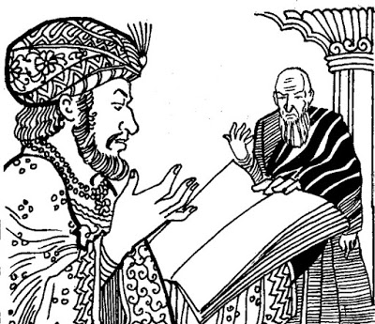
শুনিয়া গোবু ভাবিয়া হলো খুন,
দারুন ত্রাসে ঘর্ম বহে গাত্রে।
পন্ডিতের হইল মুখ চুন,
পাত্রদের নিদ্রা নাহি রাত্রে।
রান্নাঘরে নাহিকো চড়ে হাঁড়ি,
কান্নাকাটি পড়িল বাড়ি-মধ্যে,
অশ্রুজলে ভাসায়ে পাকা দাড়ি
কহিলা গোবু হবুর পাদপদ্মে,
‘যদি না ধুলা লাগিবে তব পায়ে,
পায়ের ধুলা পাইব কী উপায়ে!’

Slide 15
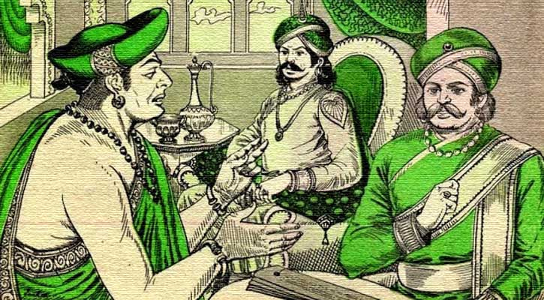
শুনিয়া রাজা ভাবিল দুলি দুলি,
কহিল শেষে,‘কথাটা বটে সত্য-
কিন্তু আগে বিদায় করো ধূলি,
ভাবিও পরে পদধূলির তত্ত্ব।
ধূলা-অভাবে না পেলে পদধূলা
তোমরা সবে মাহিনে খাও মিথ্যে,
কেন-বা তবে পুষিনু এতগুলা
উপাধি-ধরা বৈজ্ঞানিক ভৃর্ত্যে?
আগের আগে তো তুমি সারো,
পরের কথা ভাবিও পরে আরো।’

Slide 16
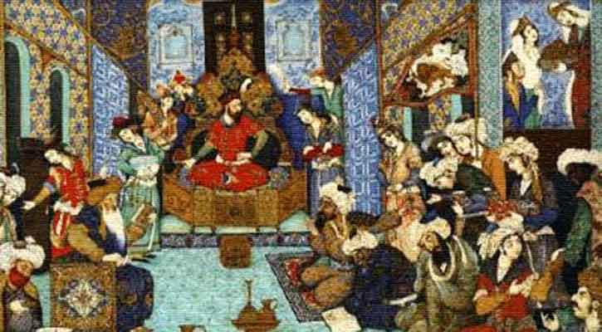
আঁধার দেখে রাজার কথা শুনি,
যতন ভরে আনিল তবে মন্ত্রী
যেখানে যত আছিল জ্ঞানী গুণী
দেশে বিদেশে যতেক ছিল যন্ত্রী।
বসিল সবে চশমা চোখে আঁটি,
ফুরায়ে গেল উনিশ পিপে নস্য,
অনেক ভেবে কহিল,‘গেলে মাটি
ধরায় তবে কোথায় হবে শস্য?’
কহিল রাজা ‘তাই যদি না হবে,
পন্ডিতেরা রয়েছে কেন তবে?’

Slide 17
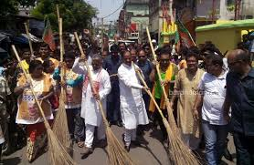
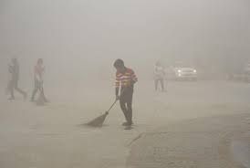
সকলে মিলি যুক্তি করি শেষে
কিনিল ঝাঁটা সাড়ে-সতেরো লক্ষ,
ঝাঁটের চোটে পথের ধূলা এসে
ভরিয়া দিল রাজার মুখ বক্ষ।
ধূলায় কেহ মেলিতে নারে চোখ
ধূলার মেঘে পড়িল ঢাকা সূর্য,
ধূলার বেগে কাশিয়া মরে লোক,
ধূলার মাঝে নগর হলো উহ্য।
কহিল রাজা‘করিতে ধূলা দূর,
জগৎ হলো ধূলায় ভরপুর।’

Slide 18
তখন বেগে ছুটিল ঝাঁকে-ঝাঁক
মশক কাঁখে একুশ লাখ ভিস্তি।
পুকুরে বিলে রহিল শুধু পাঁক,
নদীর জলে নাহিকো চলে কিস্তি।
জলের জীব মরিল জল বিনা,
ডাঙার প্রাণীসাঁতার করে চেষ্টা।
ফাঁকের তলে মজিল বেচা-কিনা,
সর্দিজ্বরে উজাড় হলো দেশটা।
কহিল রাজা,“এমনি সব গাধা
ধুলারে মারিয়া করিয়া দিল কাদা!’

Slide 19
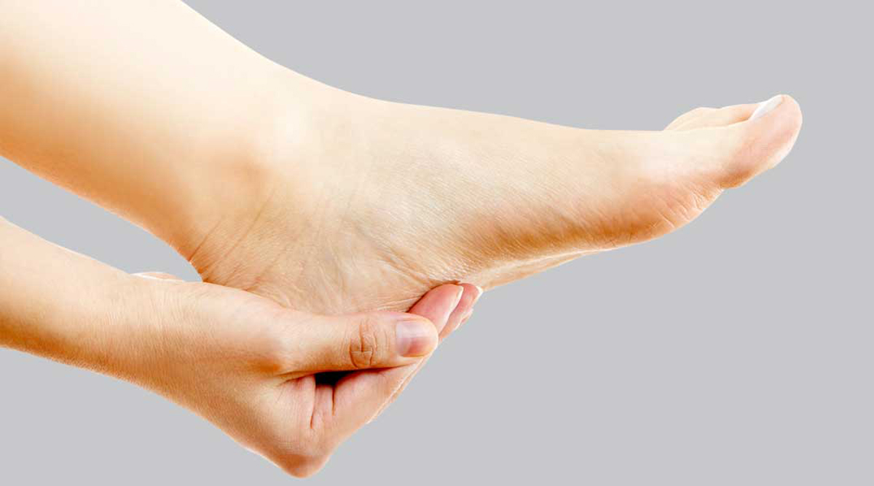
আবার সবে ডাকিল পরামর্শে,
বসল পুনঃ যতেক গুণবন্ত-
ঘুরিয়া মাথা হেরিল চোখে সর্ষে,
ধুলার হায় নাহিক পায় অন্ত।
কহিল,‘মহী মাদুর দিয়ে ঢাকো ,
ফরাস পাতি করিব ধুলা বন্ধ।’
কহিল কেহ,‘রাজারে ঘরে রাখো,
কোথাও যেন থাকে না কোনো রন্ধ্র!
ধুলার মাঝে না যদি দেন পা
তা হলে পায়ে ধুলা লাগে না।’

Slide 20
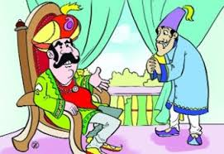
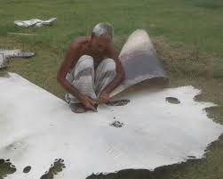
কহিল রাজা,‘রাজা সে কথা বড়ো খাঁটি-
কিন্তু মোর হতেছে মনে সন্ধ,
মাটির ভয়ে রাজ্য হবে মাটি
দিবস-রাতি রহিলে আমি বন্ধ।’
কহিল সবে,‘চামারে তবে ডাকি
চর্ম দিয়ামুড়িয়া দাও পৃথ্বী।
ধুলির মহী ঝুলির মাঝে ঢাকি
মহীপতির রহিবে মহাকীর্তি।’
কহিল সবে, ‘হবে সে অবহেলে,
যোগ্যমত চামার যদি মেলে।’

Slide 21
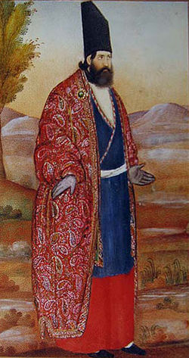
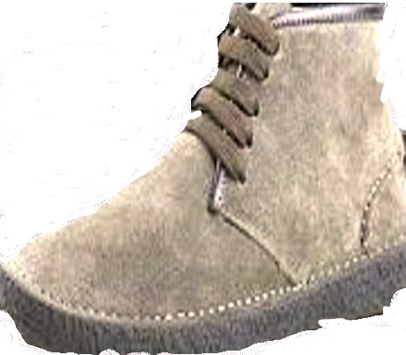
রাজা ধাইল হেথা হোথা,
ছুটিল সবে ছাড়িয়া সবে কর্ম।
যোগ্যমত চামার নাহি কোথা,
না মিলে এত উচিত-মতো চর্ম।
তখন ধীরে চামার-কুলপতি
কহিল এসে ঈষৎ হেসে বৃদ্ধ,
‘বলিতে পারি করিলে অনুমতি,
সহজে যাহে মানস হবে সিদ্ধ।
নিজের দুটি চরণ ডাকো,তবে
ধরণী আর ঢাকিতে নাহি হবে।’

Slide 22
কহিল রাজা,‘এত কি হবে ‍সিধে!
ভাবিয়া ম‘ল সকল দেশসুদ্ধ!’
মন্ত্রী কহে,‘বেটারে শুল বিঁধে
কারার মাঝে করিয়া রাখো রুদ্ধ!’
রাজার পদ চর্ম-আবরণে
ঢাকিল বুড়া বসিয়া পদোপান্তে।
মন্ত্রী কহে, আমারো ছিল মনে
কেমনে বেটা পেরেছে সেটা জানতে।’
সেদিন হতে চলিল জুতা পরা –
বাঁচিল গোবু, রক্ষা পেল ধরা।

Slide 23
একক কাজ
১. রবীন্দ্রনাথ ঠাকুরের পিতার নাম কী?
উত্তর মিলিয়ে নেই- মহর্ষি দেবেন্দ্রনাথ ঠাকুর
২. রবীন্দ্রনাথ কোন কাব্যের জন্য নোবেল পুরস্কার পান?
উত্তর মিলিয়ে নেই- গীতাঞ্জলি
৩. কী করলে মহাপতির মহাকীর্তি থাকবে?
উত্তর মিলিয়ে নেই- পৃথিবীকে চামড়া দ্বারা ঢাকতে পারলে
৪. ‘জুতা আবিষ্কার’ কবিতায় রাজা হবু কেমন প্রকৃতির?
উত্তর মিলিয়ে নেই- খেয়ালি প্রকৃতির

Slide 24
দলগত কাজ
পায়ের ধুলা পাইব কী উপায়ে বলতে কী বোঝানো হয়েছে?
আমার উত্তরের সাথে মিলিয়ে নেই-
রাজার পায়ে যদি ধুলা না লাগে তাহলে সবাই রাজার পায়ের ধুলা কীভাবে নেবে সে অর্থে কথাটি বলা হয়েছে।
রাজা হবু তার মন্ত্রী গবুরায়কে ডেকে জানায় তার পায়ে পৃথিবীর ধুলা যেন না লাগে সে ব্যবস্থা করতে। নিষ্কর্মা মন্ত্রী অযুহাত দিয়ে বলে,রাজার পায়ে যদি ধুলাই না লাগবে তাহলে লোকে পায়ের ধুলা নেবে কীভাবে?

Slide 25
২. ‘পণ্ডিতের হইল মুখ চুন,পাত্রদের নিদ্রা নাহি রাত্রে’-চরণটি দ্বারা কী বোঝানো হয়েছে?
আমার উত্তরের সাথে মেলাই-
মুখ চুন হওয়া বলতে বোঝায় মুখ ফ্যাকাশে হওয়া।আর পাত্র বলতে এখানে রাজার মন্ত্রী,উজির, উপদেষ্টামণ্ডলীকে বোঝানো হয়েছে।রাজা তাঁর মন্ত্রীসহ অধিনস্তদের প্রতি আদেশ করেছেন পায়ে ধুলা লাগার প্রতিকার করতে।কিন্তু জুতা আবিষ্কারের পূর্বে এ সমস্যা সমাধান সহজ ছিল না। তাই চিন্তায় অস্থির হয়ে পণ্ডিকের মুখ ফ্যাকাশে হলো এবং পাত্রদের রাতের ঘুম দূর হলো।

Slide 26
মূল্যায়ন
১. সমাজের প্রতিটি ব্যক্তিই কোনো না কোনোভাবে গুরুত্বপূর্ণ- ‘জুতা আবিষ্কার’ কবিতার আলোকে বিশ্লেষণ করো।
২. অযোগ্য ব্যক্তিদের হাতে দ্বায়িত্ব অর্পণের পরিণতি ব্যাখ্যা করো।

Slide 27
বাড়ির কাজ
সমাজের তুচ্ছ ব্যক্তিরাও অনেক সময় মহৎ কাজ করতে পারে- ‘জুতা আবিষ্কার’ কবিতার আলোকে মূল্যায়ন করো

